Slide 1
Xamarin 환경 셋팅 및 Azure 계정 활성화
시간: 9:30 ~ 10:00

Slide 2
1. Visual Studio 실행 및 로그인 해주세요 2. “Hello Xamarin Forms!” 실행결과 보여주세요 3. Portal.azure.com 로그인 후 화면 보여주세요
[ 개발환경 설정 9:30 ~ 10:00 ]

Slide 3
[XAM101] Xamarin 소개
김은지
기술 에반젤리스트
마이크로소프트

Slide 4
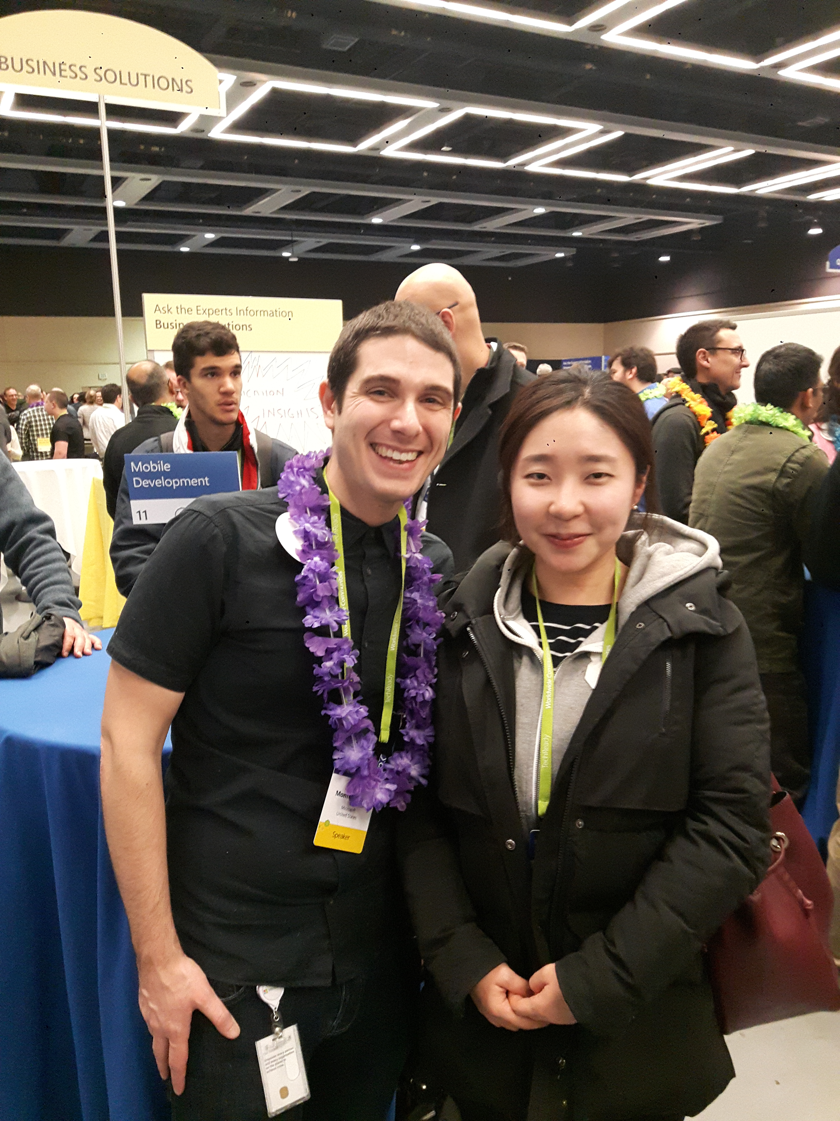
Who am I?
마이크로소프트에서 기술전도사 업무를 하고 있습니다
대학생 개발자들을 많이 만나고 있습니다
주로 Azure와 Xamarin, 필요하다면 이것 저것 이야기 합니다.
Notes:
안녕하세요 먼저 제 소개부터 드리겠습니다. 저는 마이크로소프트에서 기술 전도사 업무를 맏고 있는 김은지 입니다. 기술 전도사가 무엇이냐고 하면 마이크로소프트에서 나오는 신 기술들을 가장 빨리 파악해서 개발자들에게 전파하는 업무입니다. 그렇기 떄문에 삽질도 많이 하고 새로운 것도 가장 먼저 만나서 기쁨과 애환이 있는 직업입니다. 저는 대학생 개발자 분들 위주로 많이 만나왔고 주로 이야기했던 주제는 마이크로 소프트 클라우드 기술인 Azure, 그리고 요즘에는 Xamarin에 집중하고 있습니다.
한때 머신러닝이 너무 핫해서 이야기 안할 수 없어서 Azure ML 소개도 하고 했습니다. 필요하면 이것저것.. 네 해야죠..
옆에 계신 분은 James Montemagno라고 자마린 관련해서 활발하게 활동중인 분 이십니다. 회사에서 자마린 관련 발표가 있으면 항상 이분이 앞에 나와서 발표 하시고 세션 진행도 하시고 합니다. 올해 2월에 기술 교육을 들으러 갔다가.. 이분 뵈니까 마치 연예인 보는 기분이어가지구… 사진찍어달라고 하고 사진찍고. 저에겐 있어서 부적이죠. 마치 뭐랄까 자마린을 잘 할수 있을 것 만 같은 . 넵… 제 소개가 너무 길어졌네요!

Slide 5
Xamarin?
크로스 플랫폼 모바일 개발 솔루션

Slide 6

지금까지의 모바일 개발환경
iOS
Android
Windows
Objective-C/Swift
Xcode
Java
Android Studio
C#
Visual Studio
코드 공유가 힘들고• 개발 언어와 환경이 다르고 • 개발자 여러명이 필요

Slide 7
그래서, 대안은? ☺

Slide 8



Web을 이용해보자!

Slide 9
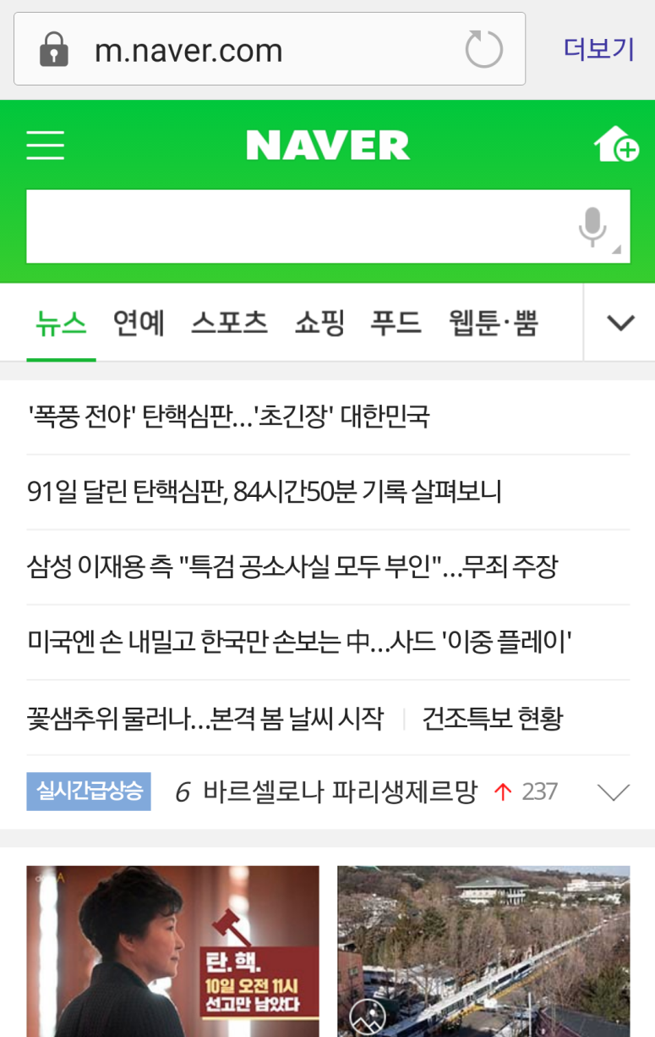
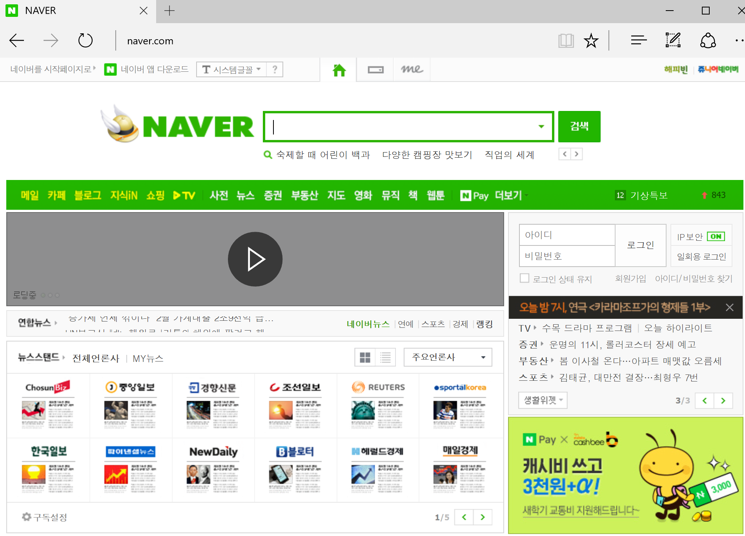
Web App
모바일 환경에 최적화된 웹 페이지
모바일 앱 / 웹 앱/ 모바일 웹 앱 등으로 불림
HTML, CSS, JavaScript로 작성

Slide 10
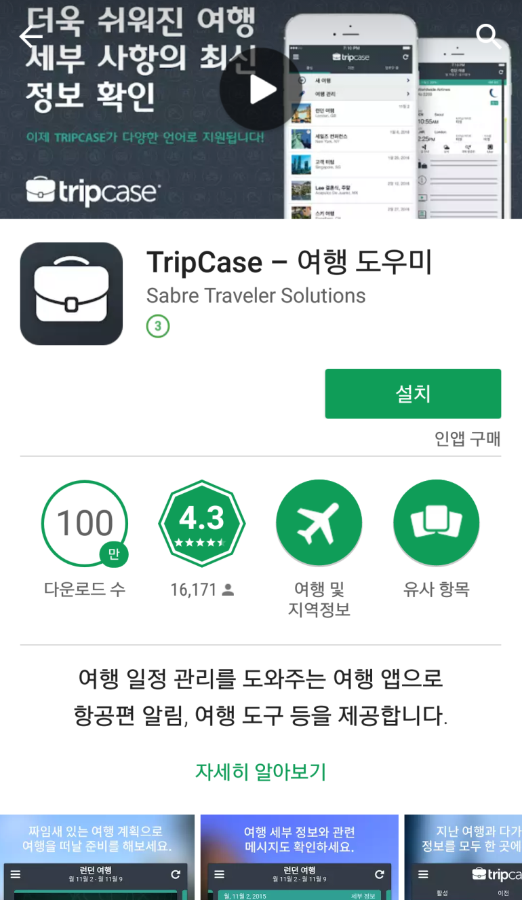
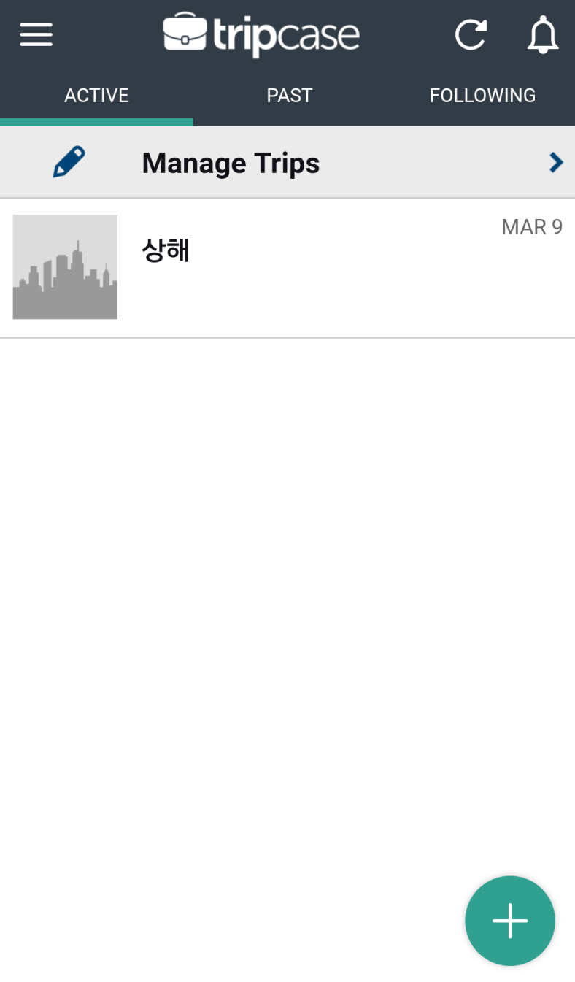

Hybrid App
스토어에서 다운로드 가능
네이티브 개발 + 웹 기술 혼합해서 사용

Slide 11
하지만
☹
Native API 접근이 제한적
낮은 성능
사용자 불만족

Slide 12
Xamarin, 뭐가 좀 다르나?

Slide 13

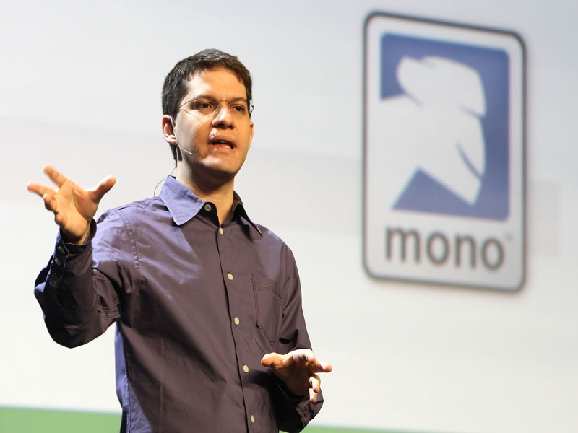
Xamarin의 시작점, Mono Project!
Mono 프로젝트란, Ecma 표준을 준수하는 .NET Framework를 다른 운영체제에서도 이용할 수 있도록 구현한 프로젝트
이로인해 Linux를 포함한 다양한 환경에서 .NET 프로그램 수행가능
Miguel de Icaza

Slide 14
Xamarin의 접근방법!
iOS C# UI
Android C# UI
Windows C# UI
C# Logic 공유
동일한 개발언어 및 도구 사용 • 코드 공유 • 100% Native API 접근 • 높은 성능

Slide 15
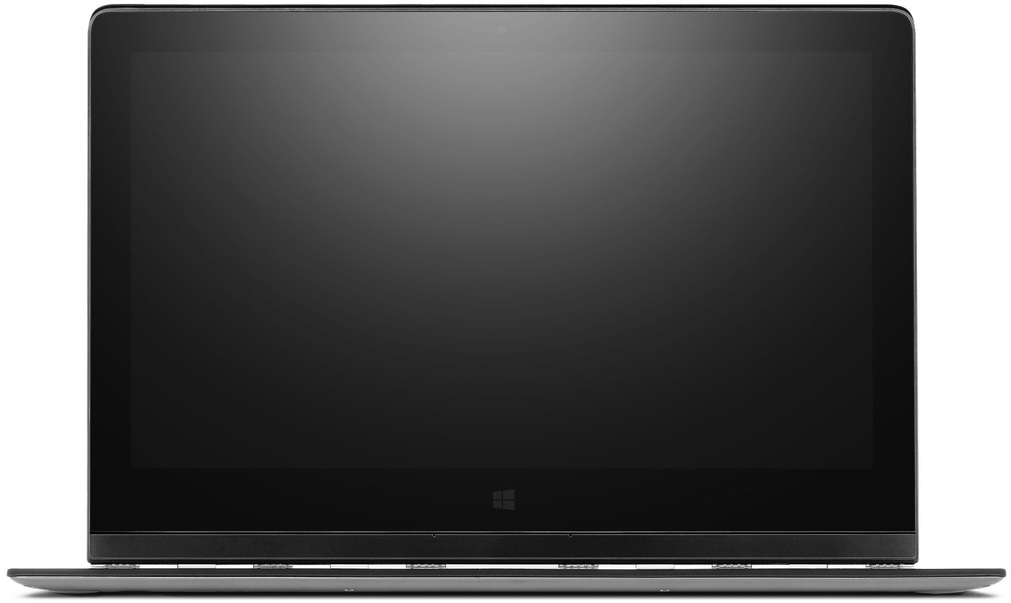
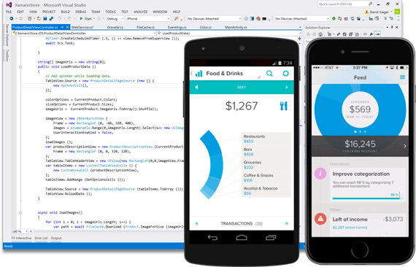
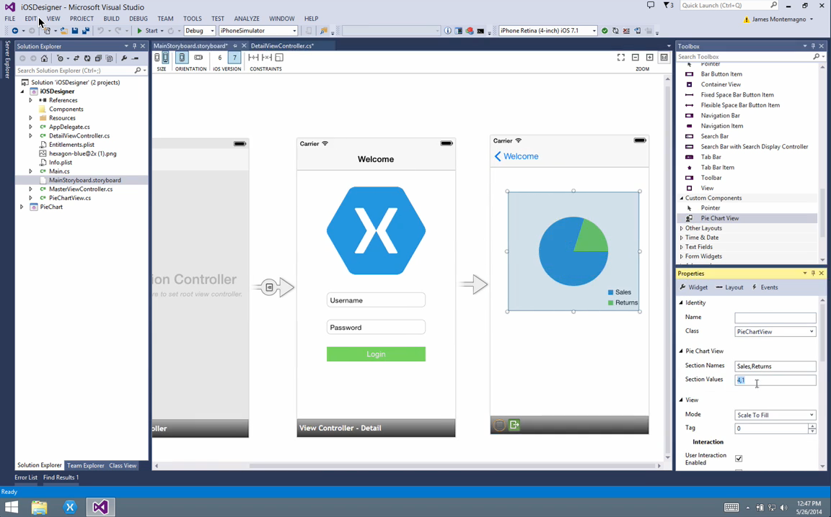
동일한 개발 언어 및 도구 사용
Visual Studio에서 C#으로 개발!

Slide 16
Windows APIs
Microsoft.Phone
Microsoft.Networking
Windows.Storage
Windows.Foundation
Microsoft.Devices
System.Net
System
System.IO
System.Linq
System.Xml
System.Data
System.Windows
System.Numerics
System.Core
System.ServiceModel
C#

Slide 17
iOS - 100% API coverage
MapKit
UIKit
iBeacon
CoreGraphics
CoreMotion
System.Net
System
System.IO
System.Linq
System.Xml
System.Data
System.Windows
System.Numerics
System.Core
System.ServiceModel
C#

Slide 18
Android - 100% API coverage
Text-to-speech
ActionBar
Printing Framework
Renderscript
NFC
System.Net
System
System.IO
System.Linq
System.Xml
System.Data
System.Windows
System.Numerics
System.Core
System.ServiceModel
C#

Slide 19
업데이트도 걱정없어요!
Same-day support:
iOS 5
iOS 6
iOS 7
iOS 8
iOS 9
iOS 10
Full support for:
Apple Watch
Apple TV
Android Wear
Amazon Fire TV
Google Glass
and much more

Slide 20
Native performance
ARM BINARY
IL + JIT
.NET
.NET
AOT
.APP
Compile and Link
.APK
C#
C#
Runs natively
Runs natively
Bindings
Bindings
Xamarin.iOS 는 설치시점에 기계어로 번역하는 방식인 Ahead Of Time (AOT) compilation 을 사용하여 ARM binary 파일을 생성하고, 마켓에 배포합니다.
Xamarin.Android 는 실행시점에 기계어로 번역하는 방식인 Just In Time (JIT) compilation 을 사용하여 안드로이드 디바이스에 배포합니다.

Slide 21
UI는 별도로 개발해야 하나요?

Slide 22
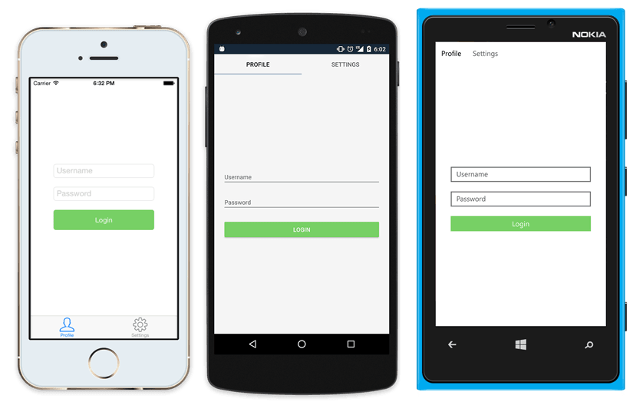
Xamarin.Forms
“Write Once,
Run Anywhere”

Slide 23
Xamarin 개발 방법
iOS C# UI
Android C# UI
Windows C# UI
Xamarin.Forms
Shared C# Logic
Shared C# Logic
기존의 Xamarin 개발 방식
Xamarin.Forms :더욱 많은 부분을 공유!
Notes:
그래서 자마린 폼스에서는 몇 가지 Page 타입들, 레이아웃, 컨트롤들을 제공합니다.
자마린 폼스를 이용해서 작성하면 UI 까지 한방에 개발할 수 있는것이죠. 말 그대로 Write Ones Runs EveryWhere 가 되는 셈이죠.
가끔가다 자마린 소개 영상에서 보면 헬로우 월드나 같은 애플리케이션이 세 폰에서 다돌아가는 영상 데모 나오잖아요? 그게 바로 자마린 폼스 입니다.

Slide 24

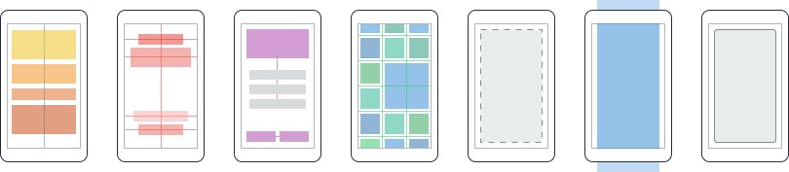
Pages
Content
MasterDetail
Navigation
Tabbed
Carousel
Layouts
Stack
Absolute
Relative
Grid
ContentView
ScrollView
Frame

Slide 25
Controls
ActivityIndicator
BoxView
Button
DatePicker
Editor
Entry
Image
Label
ListView
Map
OpenGLView
Picker
ProgressBar
SearchBar
Slider
Stepper
TableView
TimePicker
WebView
EntryCell
ImageCell
SwitchCell
TextCell
ViewCell

Slide 26
Native UI from shared code
<StackLayout Spacing="20" Padding="20"
VerticalOptions="Center">
<Entry Placeholder="Username"
Text="{Binding Username}"/>
<Entry Placeholder="Password"
Text="{Binding Password}"
IsPassword="true"/>
<Button Text="Login" TextColor="White"
BackgroundColor="#77D065"
Command="{Binding LoginCommand}"/>
</StackLayout>
Notes:
지금 보여드리는게 바로 자마린 폼즈를 이용하여 보여지는 UI 부분을 작성한 것 입니다.
UI를 자마린 폼즈로 공통으로 작성하고 세가지 플랫폼에서 보시고 계신 건데요! 어떠세요? 완전히 똑같지는 않지만 유사하죠?

Slide 27
Demo #1
“Hello Xamarin Forms!” 실행하기

Slide 28
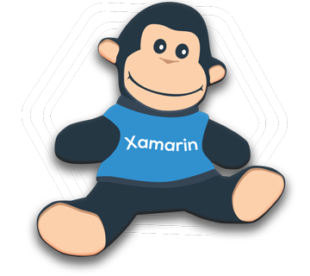
Xamarin 설치하기

Slide 29
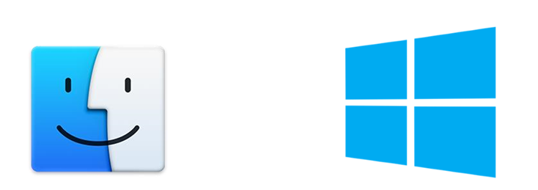
MacOS, Windows에 설치할 수 있습니다!
Visual Studio for Mac
iOS, Android
Visual Studio
iOS, Android, Windows
Notes:
맥 윈도우에 설치가 가능합니다.
맥북에는 Visual Studio for Mac을 설치하면 되시구요 윈도우에는 Visual Studio를 설치하시면 됩니다.
참고로 맥은 원래 Xamarin을 위한 별도의 IDE가 있었어요. 바로 Xamarin Studio라는 게 있었는데 마이크로 소프트가 자마린 인수하고, 또 이번에 Visual Studio for mac이 나오면서 이제 자마린 맥 개발 환경은 Visual Studio for mac으로 통일 되가고 있습니다. 그러니 맥에서 개발하시는 분들은 비주얼 스튜디오 포 맥을 설치하는 것을 추천드려요.
그리고 개발할 수 있는 플랫폼 차이가 있는데요. 맥에서는 윈도우 개발을못합니다. (뭐 물론 상관 없으신 분들도 꽤 계실수도 있지만)
그렇기 때문에 맥에서는 iOS, Andorid 만 개발할 수가 있습니다.
윈도우에서는 다 개발이 가능하지요. 윈도우 10 앱, 폰앱, 윈도우 8앱, 윈도우 8 폰앱, 안드로이드 , iOS
다만 iOS 개발은 가능한데 빌드를 못시켜요. 그래서 애플리케이션 만들고 확인해보려면 맥이 반드시 필요합니다.
그래서 윈도우 에서 개발하고 맥북 연결시켜서 아이폰 앱 결과 확인하실 수 있습니다.
저는 둘다 다 있어서 번갈아 가며 쓰고 있습니다.
그럼 윈도우에서 맥 어떻게 연결할 수 있는지 알려 드리겠습니다.

Slide 30
Windows PC에서 iOS 빌드하기
iOS를 빌드하려면 반드시 Mac이 필요합니다
Windows에서 iOS 앱을 빌드하려면, Mac과 네트워크로 연결되어 있어야 하며, 같은 네트워크 내에 있어야 합니다
사용자 자격증명 정보를 이용하여 SSH Session을 열고 통신합니다
Notes:
아까 말씀드렸다싶이 iOS를 빌드하려면 반드시 Mac이 필요하구요, Mac과 네트워크로 연결되어 있어야 하는데 같은 네트워크에 있어야 합니다
저번에 저도 실수한 것이 지금 제 윈도우 PC는 회사 내부네트웍으로 연결해두고, 맥북은 방문자용 네트워크로 연결해두니 IP 주소 잘 입력했는데 안되는 거에요
그래서 이런 점 잘 기억해두시기 바랍니다.
연결방식은 MAC 사용자 자격정보 있잖아요 그것을 이용해서 서로 SSH 세션을 맺고 통신한다고 합니다.
백문이 불여일견 - 실제로 윈도우 PC에서 맥북 연결하는게 보여드리겠습니다.

Slide 31
Demo #2
Windows에서 Xamarin Mac Agent를 이용하여 Mac과 연결하기

Slide 32
우리 오늘 뭐해요?
전화걸기 기능 만들어보기
계산기 만들어보기
Azure Mobile App 사용해보기
Notes:
오늘 다룰 내용은 다음과 같이 크게 4가지 정도로 나뉩니다.
오전에는 Xamarin 및 Azure 관련해서 제가 소개도 드리고, 그동안 설치가 다시 필요하신 분들은 중간중간 멋진 조교분께서 설치에 도움 주실꺼에요
이론 교육하고, 제가 앞에서 어떻게 만드는지 보여드리고, 그다음 같이 한번 기본 프로젝트 생성해 보겠습니다.
오후에는 주로 실습 위주로 구성이 됩니다. 중간중간 제가 필요한 부분들은 설명을 해 드리겠지만 기본적으로는 다 직접 만들어 보실꺼구요
만들어 볼 내용은 전화걸기 기능! 만들어보고,
두번째로는 계산기 만들어 볼 겁니다.
마지막으로는 Azure Mobile App 생성한 후에 다운받고, Xamarin App 실행해보고, 약간 설명드리고 그렇게 진행하겠습니다.
괜찮으시죠?
그리고 또 본격적으로 시작하기에 앞서 드리고 싶은 말씀은.. 자마린 Hands on Lab 행사가 이번이 처음 입니다.
사실 저도 준비하면서 걱정이 많이 됬어요. 자마린이 배우고 싶어왔는데 자마린을 안해야 하는 이유를 찾아서 돌아가시게 되는게 아닌가 하고.
자마린이 사실 Handsn on Lab 하기가 굉장히 까다롭습니다.
그럴 수 밖에 없죠. 플랫폼이 1개도 아니고 3개를 한방에 개발하겠다는 야심찬 기술인데
어렵기 때문에 오히려 또 의미가 있는 시간이 되지 않을까 생각됩니다. 여기 참석해주신 분들은 하루라는 귀중한 시간 내주실 정도로
자마린에 관심이 있고 사용해보고 싶으신 분들일텐데, 처음에 조그만한 (?) 돌뿌리에 걸려넘어져서 포기하게 될 수 도 있잖아요
그런데 오늘 같이 실습하면서 시행착오도 줄이고 또 몇가지 알고 가시면 유익한 시간이 되실 꺼라고 생각합니다.
그럼 우리 모두 파이팅 해봐요

Slide 34
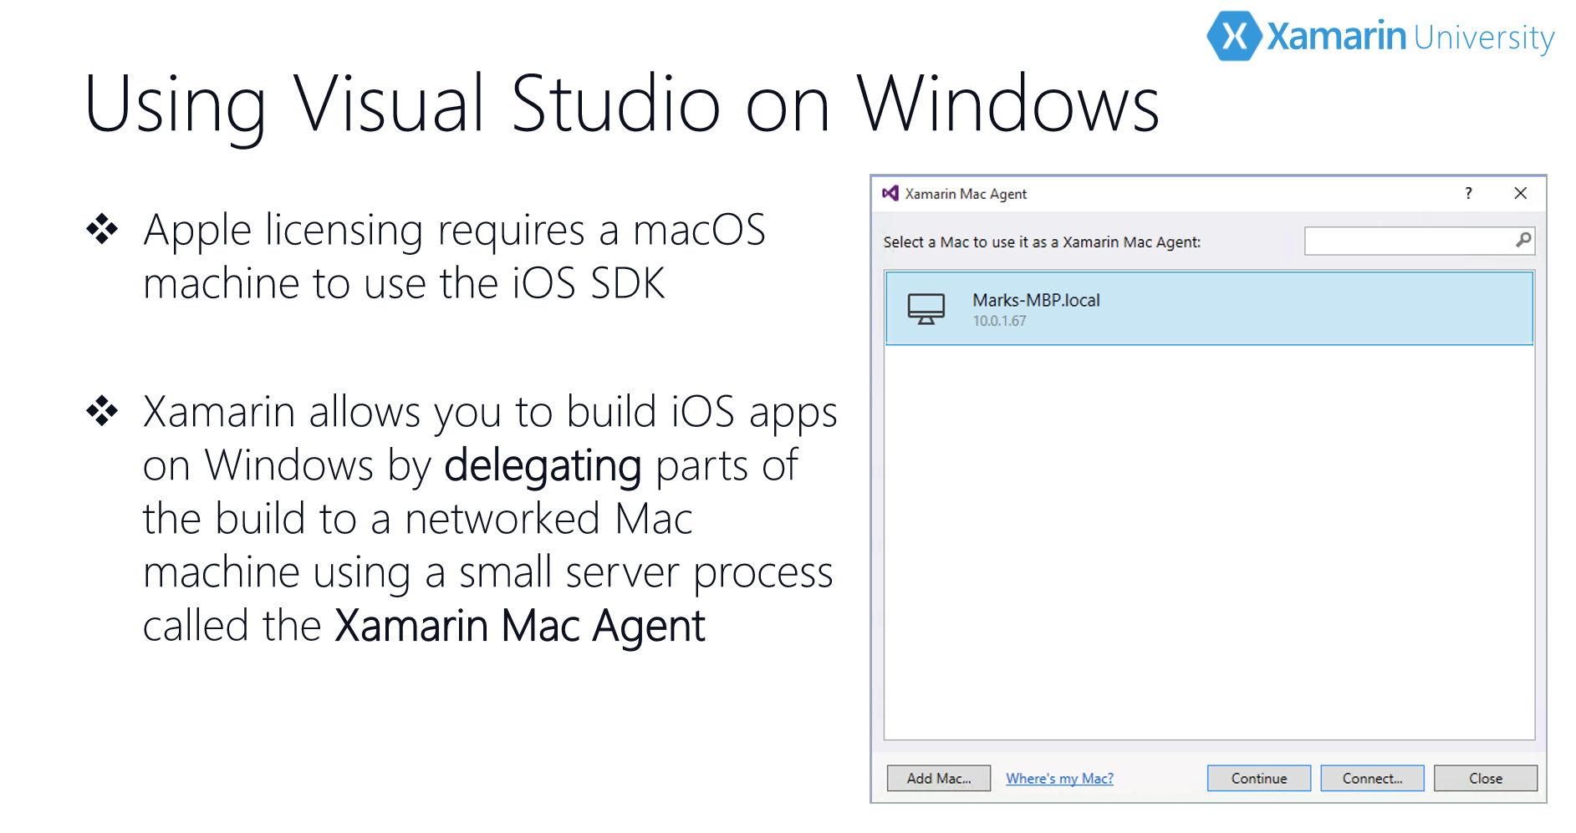

Slide 35
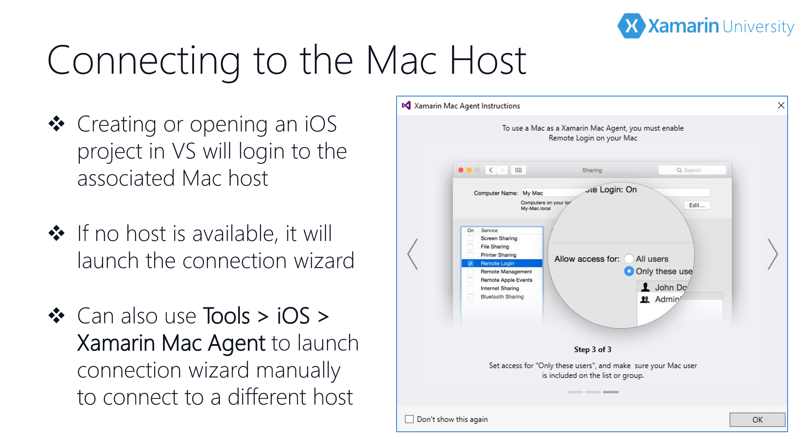

Slide 36
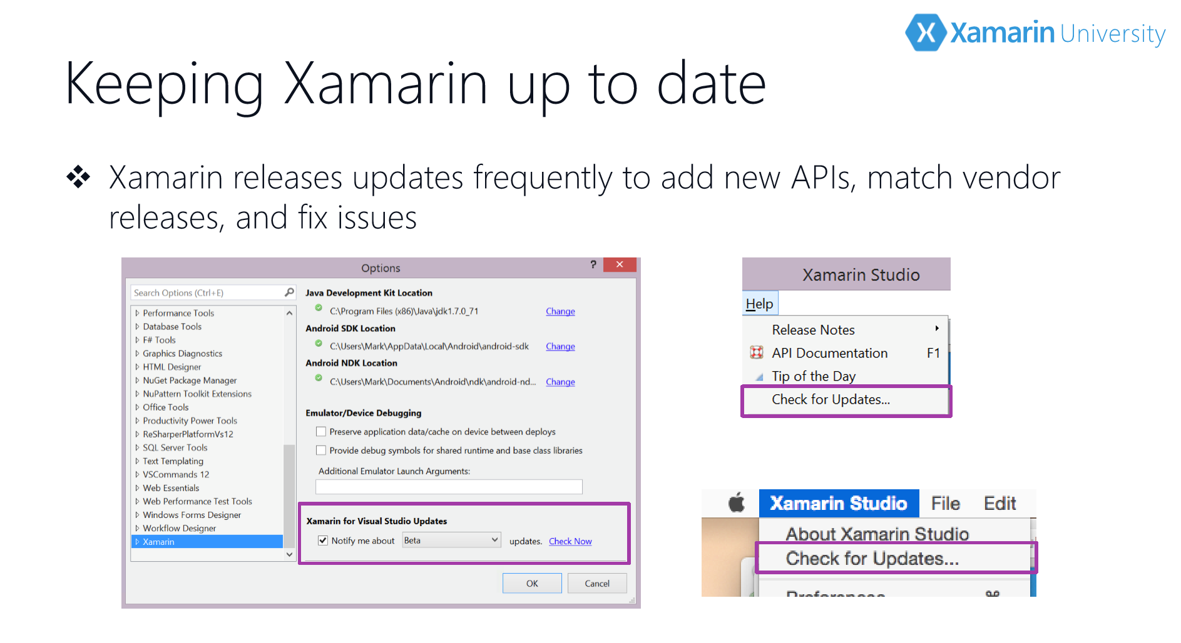

Slide 37
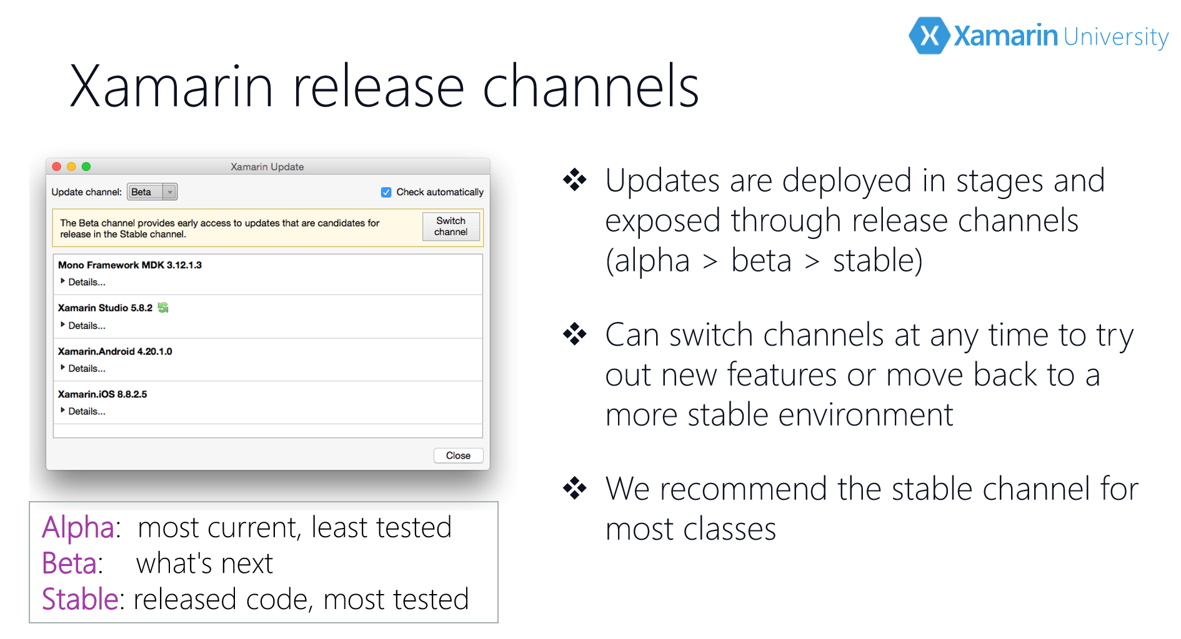

Slide 38
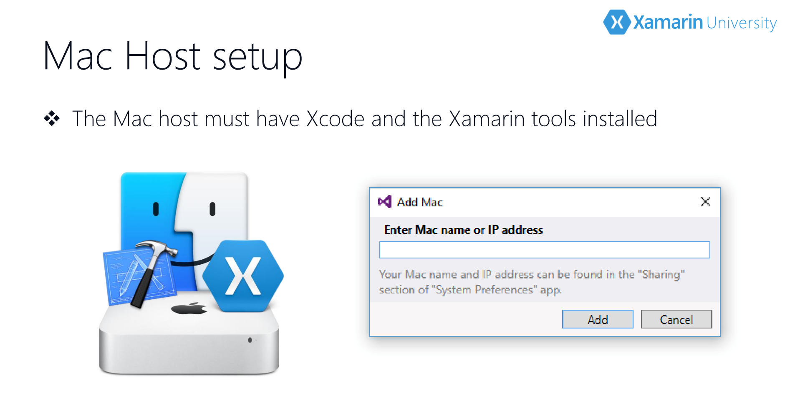

Slide 39
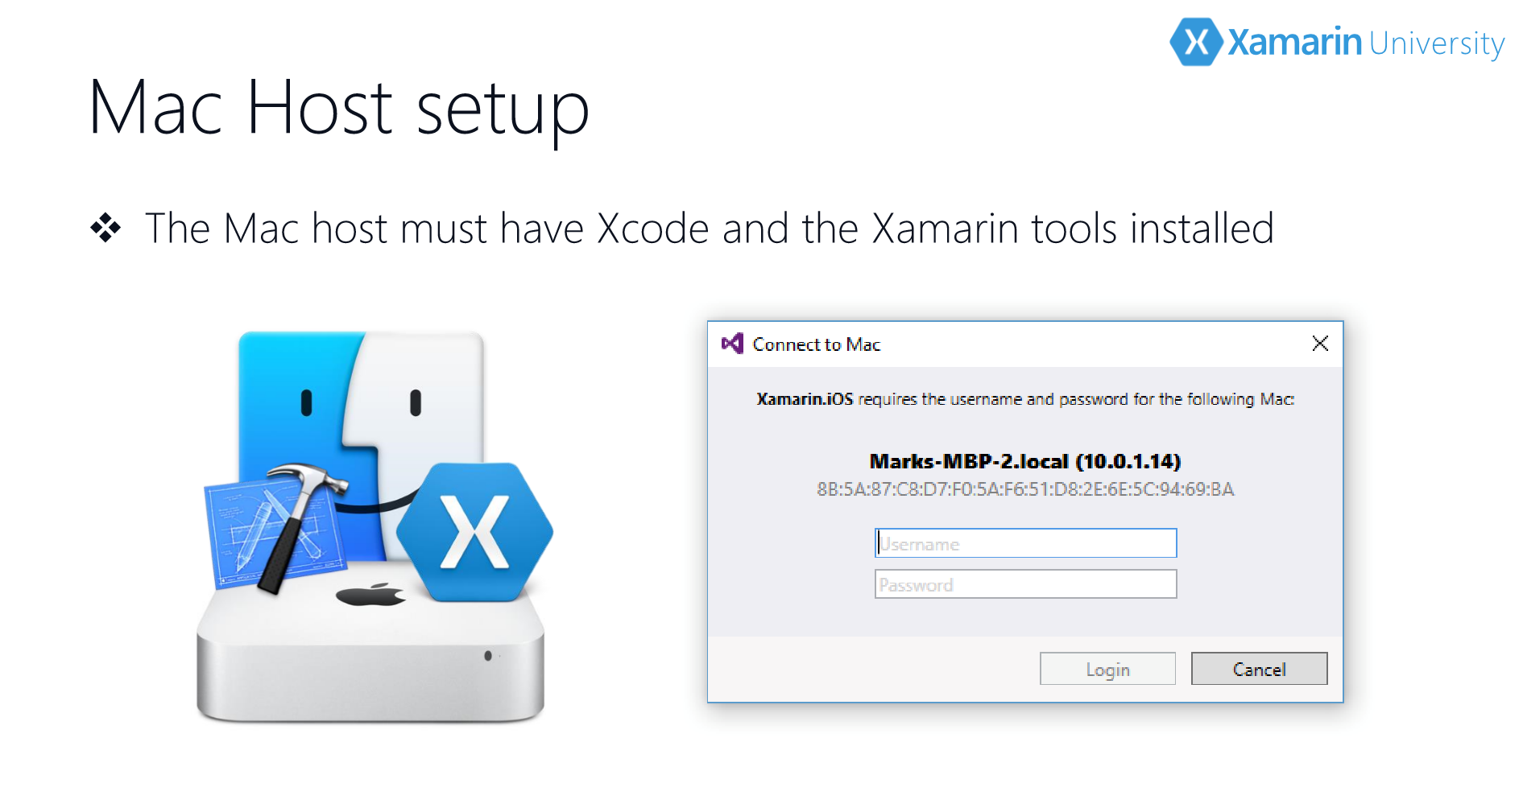

Slide 40
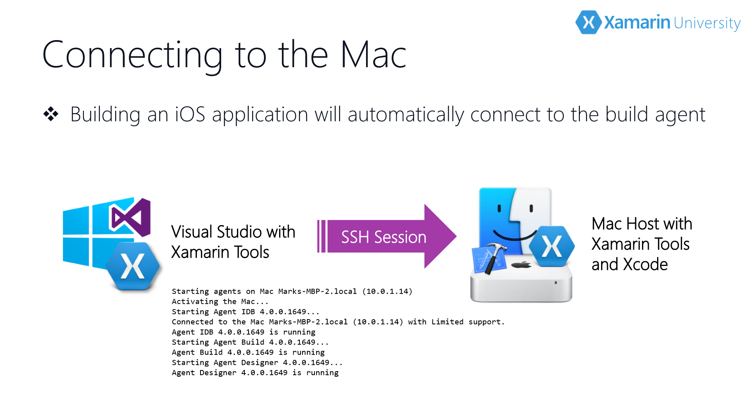

Slide 41
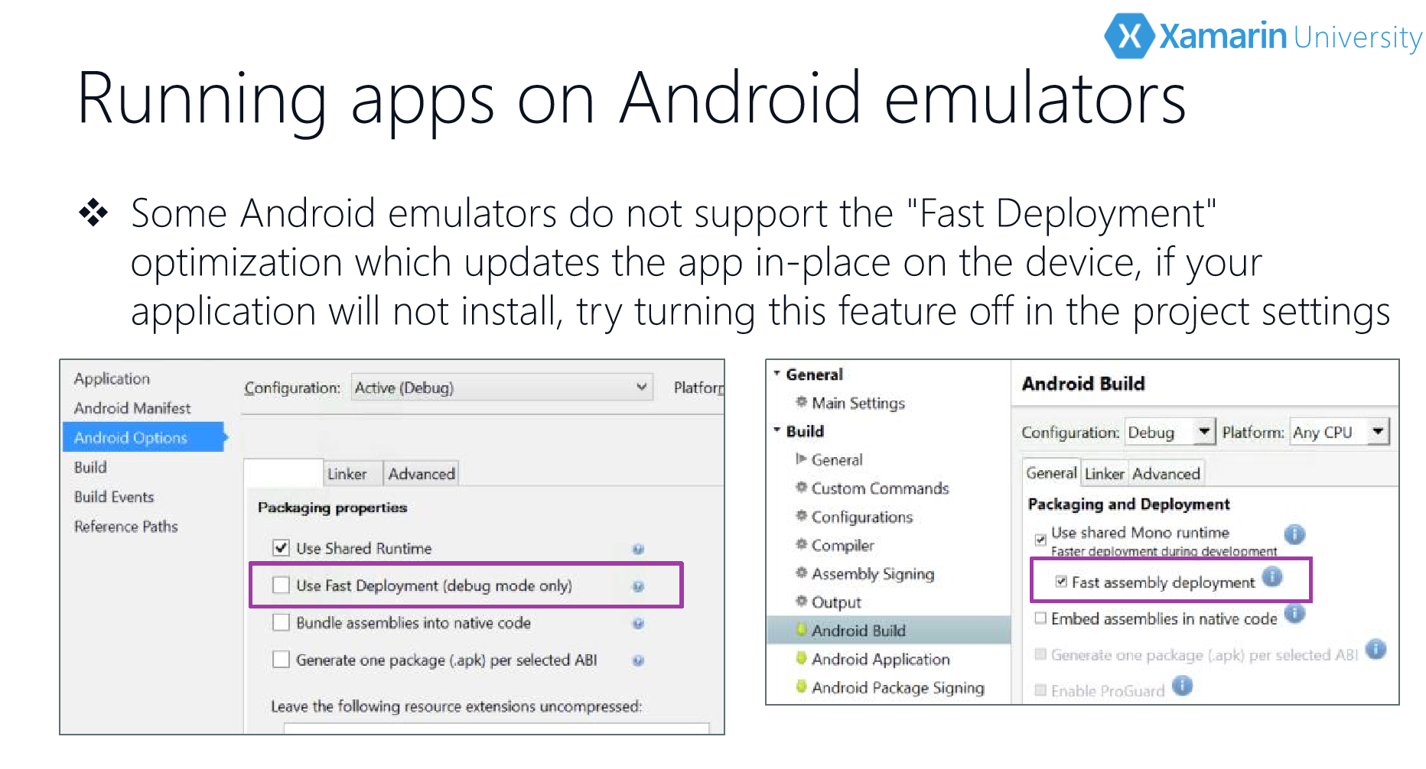
Notes:
http://stackoverflow.com/questions/1554099/why-is-the-android-emulator-so-slow-how-can-we-speed-up-the-android-emulator

